Slide 1

ÜST EĞİTİM KURUMLARI
TANITIM SEMİNERİ
HAZIRLAYAN
KÜBRA GÖKBAYRAK

Slide 2
FEN LİSELERİ

Slide 3
FEN LİSELERİ – YÜZDELİK DİLİMLERİ
TOFAŞ FEN LİSESİ 0.30
NİLÜFER İMKB FEN LİSESİ 0.60
İNEGÖL MEDİHA HAYRİ ÇELİK FEN LİSESİ 3.38
AHMET HAMDİ GÖKBAYRAK FEN LİSESİ 3.41
KARACABEY ULVİYE MATLI FEN LİSESİ 5.43
M.KEMALPAŞA İBRAHİM ÖNAL FEN LİSESİ 6.27

Slide 4
ANADOLU LİSELERİ

Slide 5
ANADOLU LİSELERİ
(SINAVLA ÖĞRENCİ ALAN LİSELER)
BURSA ANADOLU LİSESİ 1.60
AHMET ERDEM ANADOLU LİSESİ 2.71
ŞÜKRÜ ŞANKAYA ANADOLU LİSESİ 4.06
ULUBATLI HASAN ANADOLU LİSESİ 5.54
BURSA ERKEK LİSESİ 5.99
OSMANGAZİ GAZİ ANADOLU LİSESİ 6.44
TURHAN TAYAN ANADOLU LİSESİ 7.77
BURSA ANADOLU KIZ LİSESİ 9.17

Slide 6
ANADOLU LİSELERİ
(SINAVSIZ-KAYIT ALANIMIZ)
BURSA ATATÜRK ANADOLU LİSESİ- 89
HÜRRİYET ANADOLU LİSESİ- 84,23
HASAN ALİ YÜCEL ANADOLU LİSESİ- 82
ŞEHİT ONBAŞI HAKAN YUTKUN ANADOLU LİSESİ- 72
AHMET YESEVİ ANADOLU LİSESİ- 81,63
MUDANYA SAMİ EVKURAN ANADOLU LİSESİ- 93,09
AHMET RÜŞTÜ ANADOLU LİSESİ- 73

Slide 7
SOSYAL BİLİMLER
LİSELERİ

Slide 8
SOSYAL BİLİMLER LİSELERİ– YÜZDELİK DİLİMLERİ
BTSO ALİ OSMAN SÖNMEZ SOSYAL BİLİMLER L.-9.28
İNEGÖL HALİL İNALCIK SOSYAL BİLİMLER L. - 15.08

Slide 9
ANADOLU İMAM HATİP LİSELERİ

Slide 10
ANADOLU İMAM HATİP LİSELERİ
PROJE OKULLARI (MERKEZİ)
BURSA İPEKÇİLİK A.İ.H.L. - 6.49
ULUSLARARASI MURAT HÜDAVENDİGAR A.İ.H.L. - 8.59
BURSA MERKEZ A.İ.H.L. - 12.93
NİLÜFER A.İ.H.L. - 13.79
NİZAM KARASU A.İ.H.L. - 13.85
MİHRAPLI ABDÜLKADİR CAN A.İ.H.L. – 18.76
ÖZLÜCE RASİM ÖZDENÖREN A.İ.H.L. - 24.39

Slide 11
MİHRAPLI ABDÜLKADİR CAN A.İ.H.L
Fen ve Sosyal Bilimler/Musiki Proje Okulu
1 Okul 2 Proje
Fen ve Sosyal Bilimler Projesi
Musiki Projesi
Fen ve Sosyal Bilimler Projesi: 120 öğrenci (LGS ile)
Musiki Projesi: 30 Erkek Öğrenci (Yetenek Sınavı ile)

Slide 12
ANADOLU İMAM HATİP LİSELERİ
(SINAVSIZ-KAYIT ALANIMIZ)
ŞEHİT JANDARMA ER SELİM KOÇDEMİR A.İ.H.L.
NİYAZİ MISRİ A.İ.H.L.
ŞEHİT CÜNEYT BURSA KIZ A.İ.H.L.
MUDANYA A.İ.H.L.

Slide 13
MESLEKİ VE TEKNİK
ANADOLU LİSELERİ

Slide 14
MESLEKİ VE TEKNİK ANADOLU LİSELERİ
(SINAV PUANIYLA ALAN LİSELER)

Slide 15
OTOMOTİV ENDÜSTRİSİ İHRACATÇILARI BİRLİĞİ M.T.A.L
ENDÜSTRİYEL OTOMASYON TEKNOLOJİLERİ- 14.59
MOTORLU ARAÇLAR TEKNOLOJİSİ- 19.26
MAKİNE TEKNOLOJİSİ- 19.27
BİLİŞİM TEKNOLOJİLERİ- AMP- 20.27
ENDÜSTRİYEL OTOMASYON TEKNOLOJİLERİ- AMP- 28.32
MOTORLU ARAÇLAR TEKNOLOJİSİ- AMP- 29.38
ELEKTRİK ELEKTRONİK TEKNOLOJİSİ- AMP- 30.00
MAKİNE TEKNOLOJİSİ- AMP- 32.27
METAL TEKNOLOJİSİ- AMP- 40.99

Slide 16

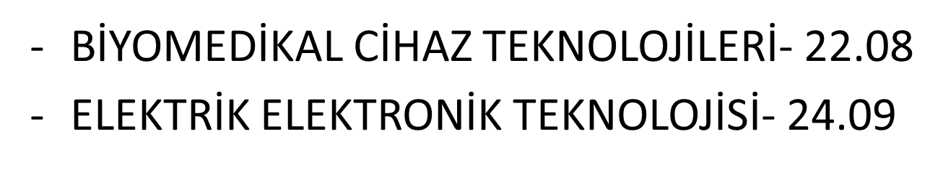

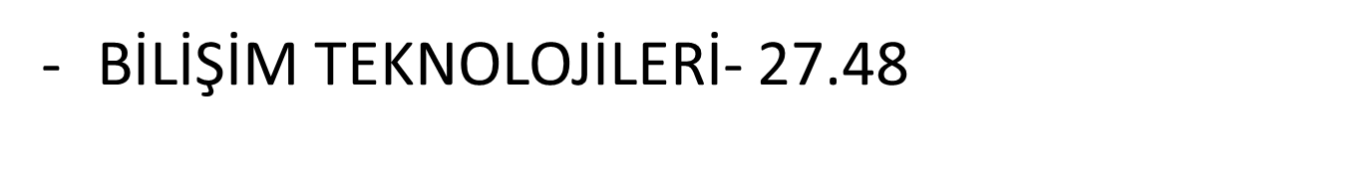
HÜRRİYET M.T.A.L
UÇAK BAKIM ALANI- 18.42
ENDÜSTRİYEL OTOMASYON TEKNOLOJİLERİ- 29.61

Slide 17

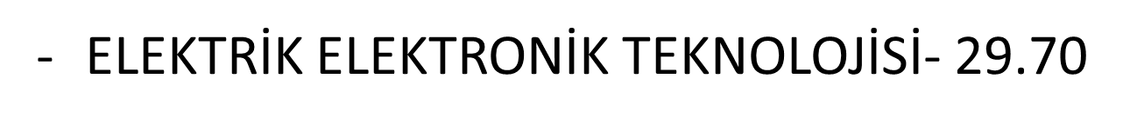
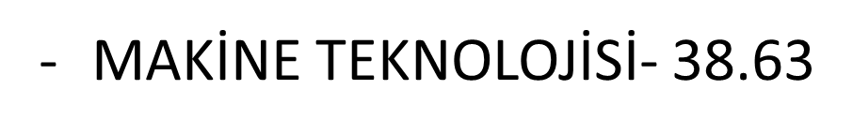

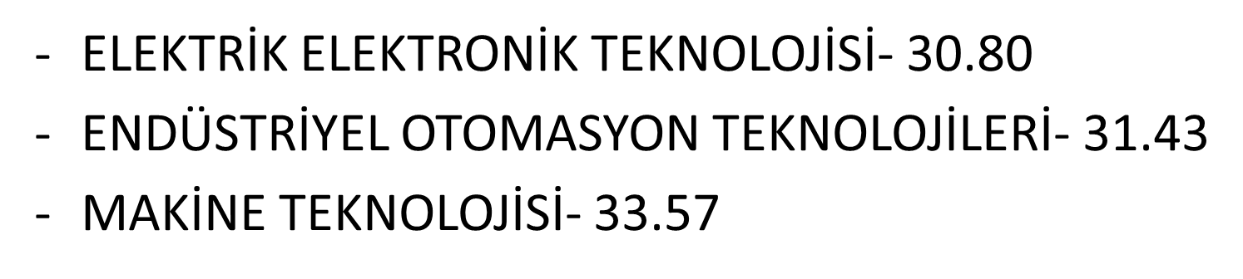

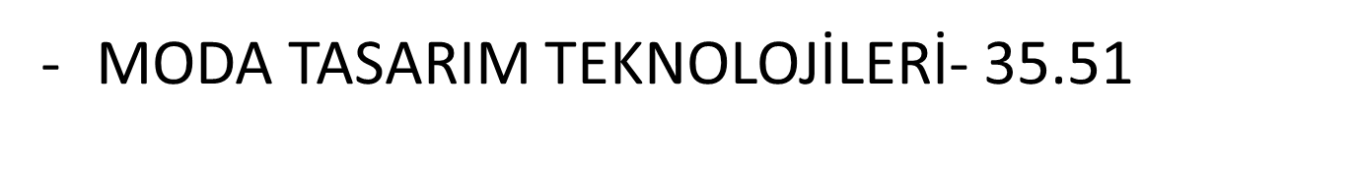

Slide 18

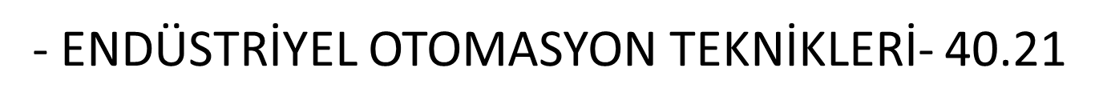

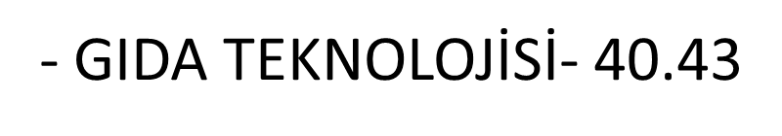

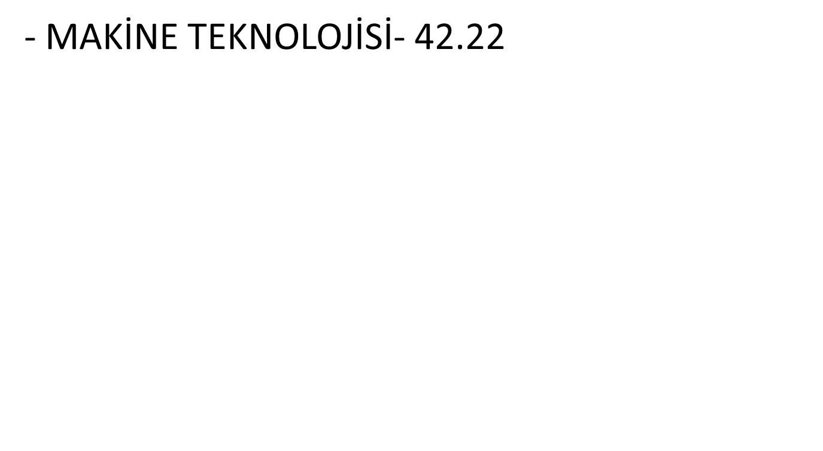

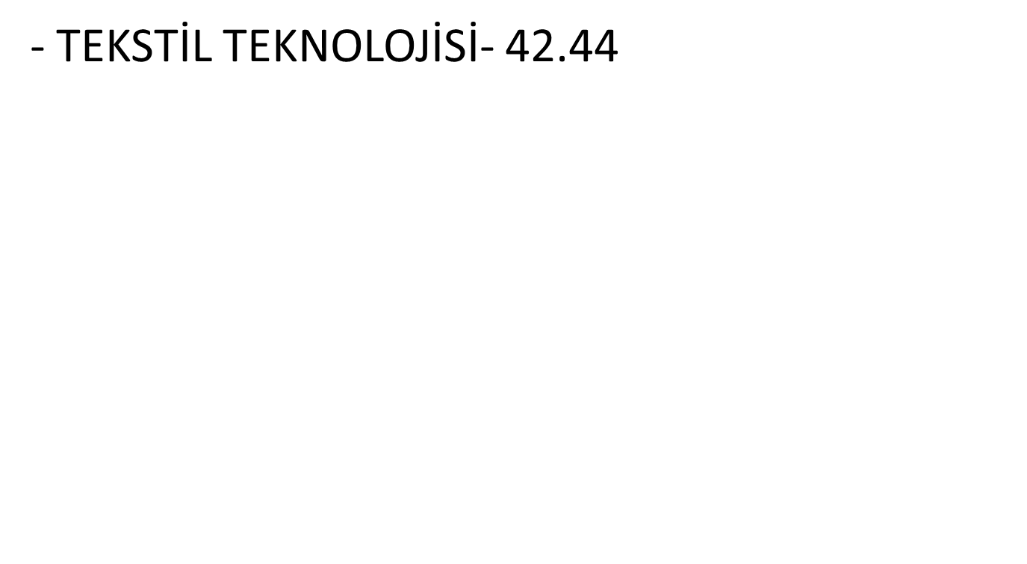

Slide 19
MESLEKİ VE TEKNİK ANADOLU LİSELERİ
(SINAVSIZ-KAYIT ALANIMIZ)
ÖZTİMURLAR M.T.A.L.
HÜRRİYET M.T.A.L.
ALİ OSMAN SÖNMEZ M.T.A.L.
HÜMA HATUN M.T.A.L.
OSMANGAZİ İMKB M.T.A.L.
HAMİTLER TOKİ M.T.A.L.
HAMİDİYE M.T.A.L.

Slide 20
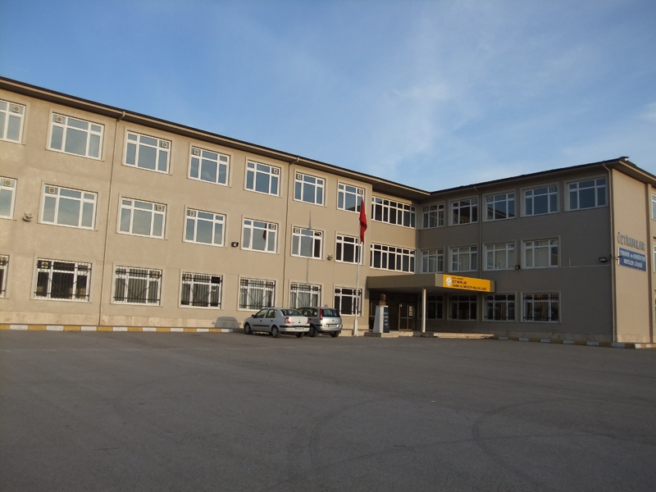
ÖZTİMURLAR MESLEKİ VE TEKNİK ANADOLU LİSESİ
BİLİŞİM TEKNOLOJİLERİ (SINAVLA)
ELEKTRİK ELEKTRONİK TEKNOLOJİSİ

Slide 21
HÜRRİYET M.T.A.L.
ELEKTRİK ELEKTRONİK TEKNOLOJİLERİ
MAKİNE TEKNOLOJİSİ ALANI
HARİTA TAPU KADASTRO
İNŞAAT TEKNOLOJİSİ
MOTORLU ARAÇLAR TEKNOLOJİSİ
UÇAK BAKIM (SINAVLA)
ENDÜSTRİYEL OTOMASYON (SINAVLA)

Slide 22
ALİ OSMAN SÖNMEZ MESLEKİ VE TEKNİK ANADOLU LİSESİ
BİLİŞİM TEKNOLOJİLERİ
ENDÜSTRİYEL OTOMASYON TEKNOLOJİSİ (SINAVLA)
ELEKTRİK ELEKTRONİK (SINAVLA)
GİYİM ÜRETİM TEKNOLOJİSİ
MAKİNE TEKNOLOJİSİ (SINAVLA)
TEKSTİL TEKNOLOJİSİ

Slide 23
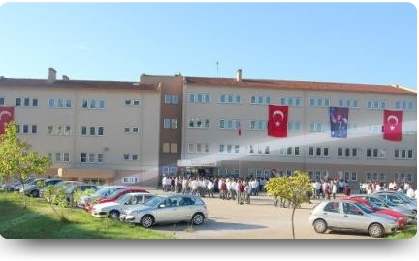
OSMANGAZİ HÜMA HATUN
MESLEKİ VE TEKNİK
ANADOLU LİSESİ
Grafik ve Fotoğrafçılık
Güzellik Hizmetleri ve Saç Bakımı
Çocuk Gelişimi

Slide 24
OSMANGAZİ İMKB M.T.A.L.
ÇOCUK GELİŞİMİ VE EĞİTİMİ ALANI
BİLİŞİM TEKNOLOJİLERİ ALANI
YİYECEK İÇECEK HİZMETLERİ ALANI
MODA TASARIM TEKNOLOJİSİ ALANI
EL SANATLARI TEKNOLOJİSİ ALANI

Slide 25
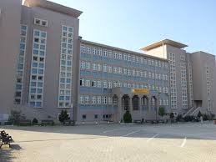
HAMİTLER TOKİ MESLEKİ VE TEKNİK ANADOLU LİSESİ
ADALET
MUHASEBE VE FİNANSMAN
RADYO TELEVİZYON

Slide 26
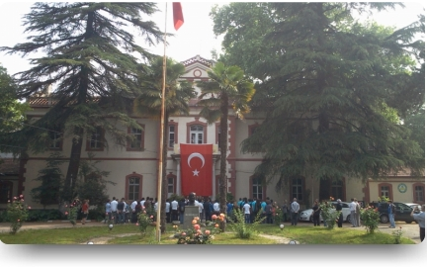
HAMİDİYE M.T.A.L – (TARIM)
TARIM
GIDA TEKNOLOJİLERİ (SINAVLA)
HAYVAN SAĞLIĞI VE YETİŞTİRİCİLİĞİ
LABORATUVAR

Slide 27
M.T.A.L – (SAĞLIK)
(SINAVLA ÖĞRENCİ ALAN LİSELER)
TÜRK EĞİTİM VAKFI HAYRİ TOKAMAN M.T.A.L. – 16.01
ŞEHİT HAKAN ÜNVER M.T.A.L. – 26.9

Slide 28
TÜRK EĞİTİM VAKFI HAYRİ TOKAMAN M.T.A.L
Sağlık Hizmetleri Alanı;
Bölümler;
Hemşire Yardımcılığı
Ebe Yardımcılığı
Sağlık Bakım Teknisyenliği
Öğrenimini yarıda bırakmış veya çeşitli nedenlerle örgün eğitim dışına çıkan öğrenciler için;
Mesleki Açık Öğretim Lisesi;
Hasta Yaşlı Bakım Alanı

Slide 29
ŞEHİT HAKAN ÜNVER M.T.A.L
Sağlık Hizmetleri Alanı;
Bölümler;
Hemşire Yardımcılığı
Ebe Yardımcılığı
Sağlık Bakım Teknisyenliği

Slide 30
M.T.A.L – (OTELCİLİK VE TURİZM)
ŞEHİT EROL OLÇOK M.T.A.L. (KONAKLAMA VE SEYAHAT HİZMETLERİ, YİYECEK İÇECEK HİZMETLERİ)
MURADİYE M.T.A.L. (KONAKLAMA VE SEYAHAT HİZMETLERİ, YİYECEK İÇECEK HİZMETLERİ)
HAVVA ASLANOBA M.T.A.L. (KONAKLAMA VE SEYAHAT HİZMETLERİ, YİYECEK İÇECEK HİZMETLERİ, HALKLA İLİŞKİLER VE ORGANİZASYON)

Slide 31
HACI SEVİM YILDIZ MOBİLYA VE İÇ MEKAN TASARIMI TEKNOLOJİSİ M.T.A.L
Dallar
Mobilya ve İç Mekan Ressamlığı
İç Mekan ve Mobilya Teknolojisi
Mobilya İskeleti ve Döşemesi Dalı
Türkiye’de Mobilya ve İç Mekan Tasarımı Alanında Eğitim Veren Tek Tematik Proje Okulu

Slide 32
HACI SEVİM YILDIZ MOBİLYA VE İÇ MEKAN TASARIMI TEKNOLOJİSİ M.T.A.L
AVANTAJLARI
İş garantisi
Başarılı öğrencilere burs imkanı
Ücretsiz pansiyon, yemek
Faaliyetler (Kariyer günleri, fuarlara katılım, sektör ziyaretleri, sertifika programları).

Slide 33
GÜZEL SANATLAR VE SPOR LİSELERİ

Slide 34
GÜZEL SANATLAR VE SPOR LİSELERİ
(YETENEK SINAVI İLE ÖĞRENCİ ALAN OKULLAR)
BURSA ZEKİ MÜREN GÜZEL SANATLAR LİSESİ
BURSA BTSO CELAL SÖNMEZ SPOR LİSESİ

Slide 35
DİNLEDİĞİNİZ İÇİN
TEŞEKKÜRLER

